Slide 1
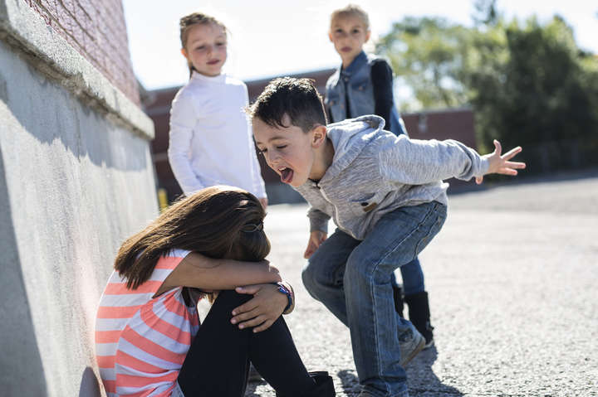
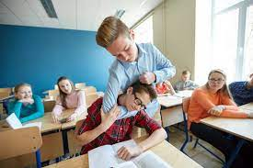
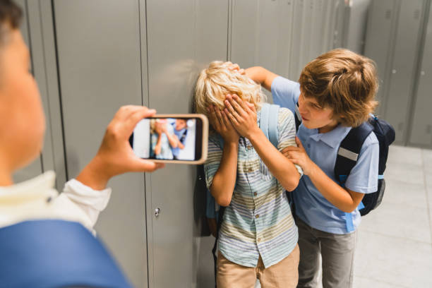
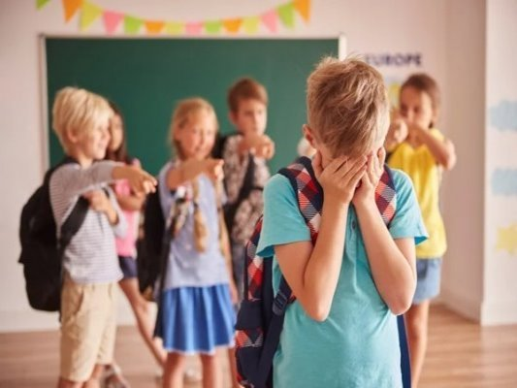

Шкільний булінг

Slide 2

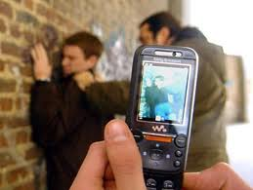
Булінг (від англ. bully - хуліган, залякувати) - форма психічного насильства у вигляді травлі, бойкоту, насмішок, дезінформації, псування особистих речей, фізичної розправи тощо.

Slide 3




Булінг включає головні компоненти:
відбувається у стосунках, учасники яких мають неоднакову владу;
агресивна і негативна поведінка;
ця поведінка є навмисною;
здійснюється регулярно.

Slide 4
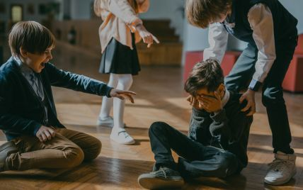
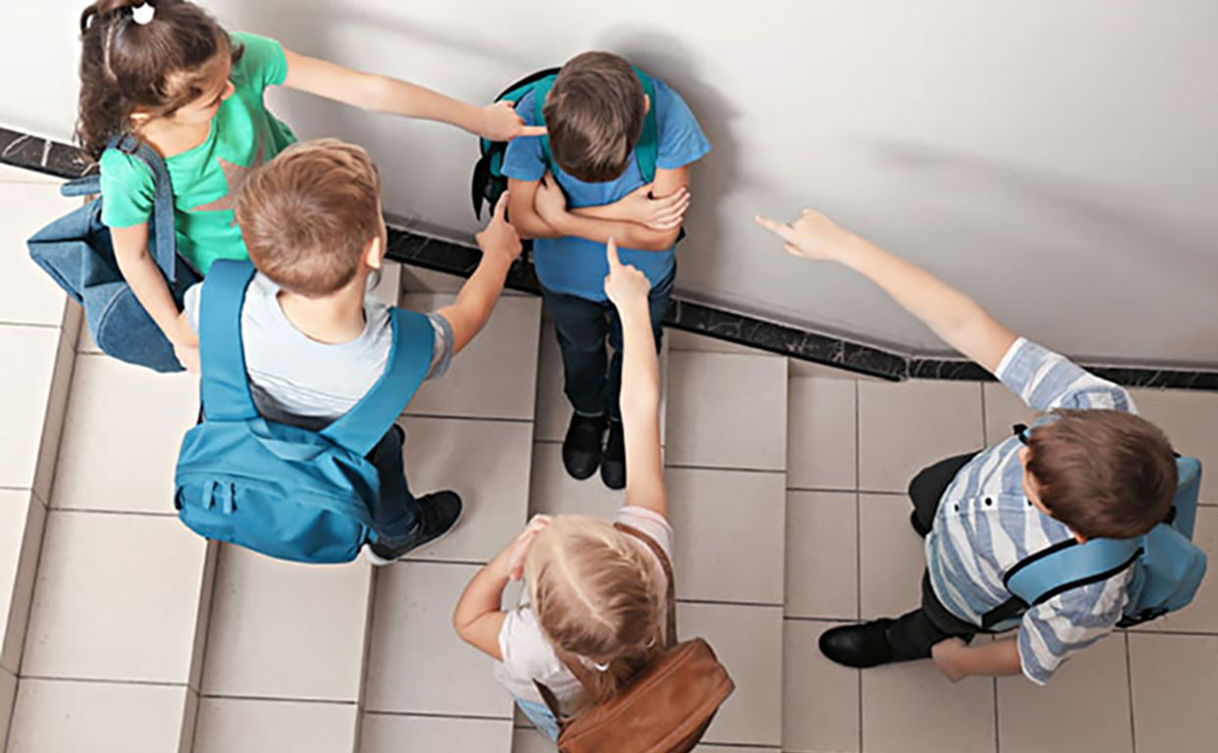
Види шкільного булінгу:
психологічний
фізичний
економічний
сексуальний
кібербулінг

Slide 5
Психологічний булінг:
словесні образи, поширення
образливих чуток;
переслідування, погрози;
образливі жести або дії,принизливі погляди;
залякування, шантаж;
ізоляція, ігнорування.

Slide 6
Фізичний булінг:
побиття учня, штовхання, підніжки, зачіпання, удари, стусани, побої, нанесення інших тілесних ушкоджень.

Slide 7
Економічний булінг:
крадіжки,
вимагання грошей,
пошкодження чи знищення
одягу та інших особистих речей.

Slide 8
Сексуальний булінг:
принизливі погляди, жести, образливі рухи тіла, прізвиська та образи сексуального характеру, зйомки у переодягальнях, поширення образливих чуток, сексуальні погрози тощо.

Slide 9
Кібербулінг:
приниження за допомогою мобільних телефонів та інтернету, інших електронних пристроїв.
Обзивання по телефону, пересилка неоднозначних фото, знімання на відео бійок чи інших принижень і викладання відео в мережу інтернет, цькування через соціальні мережі.

Slide 10
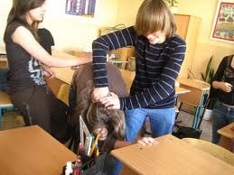

Соціальна структура булінгу:
переслідувач;
жертва;
спостерігач.

Slide 11
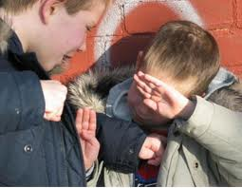
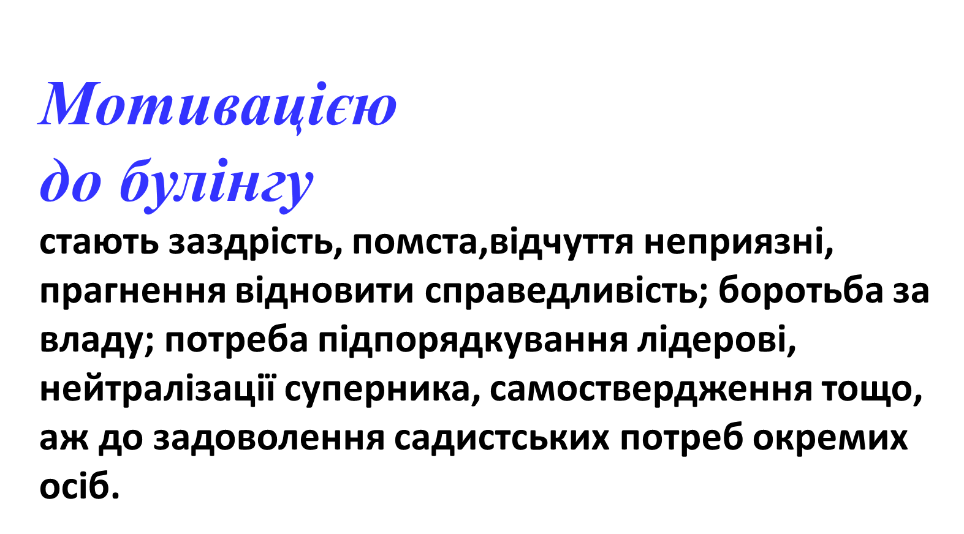

Slide 12
Типові риси учнів, схильних до проявів насильства:
вони відчувають сильну потребу панувати
й підпорядковувати собі інших учнів, переслідуючи власні цілі;
вони імпульсивні й легко шаленіють;
вони часто зухвалі та агресивні в ставленні
до дорослих (передусім батьків і вчителів);
вони не виявляють співчуття до своїх жертв;
якщо це хлопчики, вони зазвичай фізично
сильніші за інших.

Slide 13
Риси учнів, схильних ставати жертвами булінгу
Вони схильні до депресії і частіше за своїх ровесників думають про самогубство.
Вони часто тривожні, невпе-внені в собі, нещасні і мають низьку самооцінку.
Вони часто не мають жодного близького друга і успішніше спілкуються з дорослими, ніж з однолітками.
Вони полохливі, чутливі, замкнуті і сором′язливі.

Slide 14
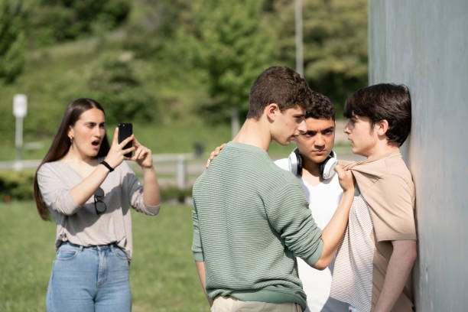
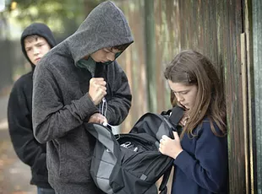
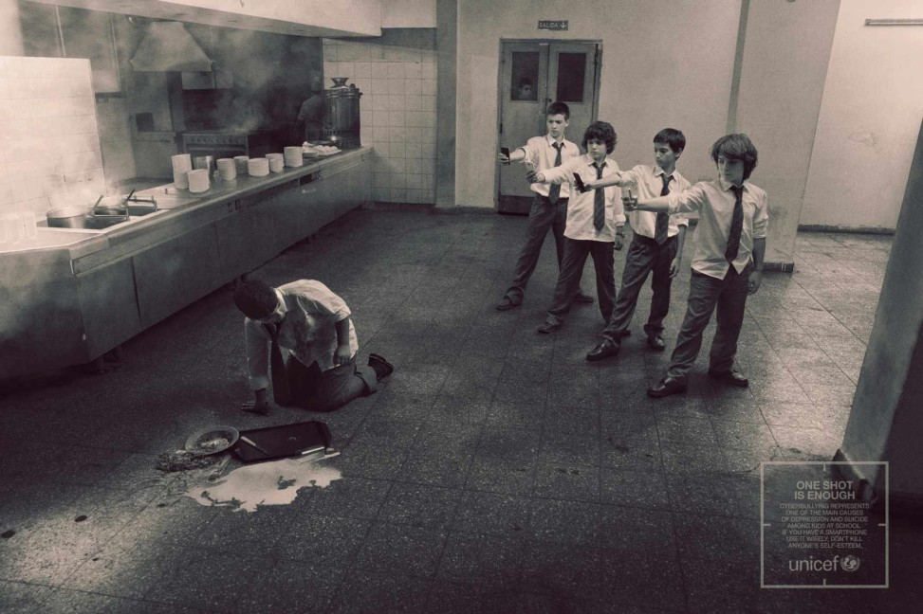

Поведінка жертви виявляється за такими показниками:

Slide 15
Поведінка жертви виявляється за такими показниками:
когось затискають в кутку приміщення ;
коли дорослий підходить до групки дітей, вони замовкають, розбігаються, різко змінюють діяльність ( можуть обійняти «жертву», начебто все в порядку);
один з учнів не обирається іншими ( в ізоляції);
весь клас сміється над одним і тим же учнем;
прізвиська дуже образливі;
по обличчю одного з учнів: блідий, червоний (у плямах ), в сльозах, наляканий, ознаки насильства на тілі;
молодші школярі бояться зайти в туалет;
школярі після уроків не розходяться, когось чекають біля
школи .

Slide 16
Найчастіше жертвами шкільного булінгу стають діти, які мають:
Фізичні недоліки: носять окуляри, діти зі зниженим слухом, порушенням опорно-рухового апарату (наприклад ДЦП), тобто ті, що не можуть захистити себе, фізично слабші за своїх однолітків.
Особливості поведінки: замкнуті, сором`язливі, тривожні, імпульсивні, невпевнені в собі, нещасливі і ті, які мають занижену самооцінку.
Особливості зовнішності: руде волосся, ластовиння, клаповухість, криві ноги, особлива форма голови, маса тіла (повні чи худі).

Slide 17
Недостатньо розвинені соціальні навички:
часто не мають ні одного близького друга, краще спілкуються з дорослими ніж з однолітками.
Страх перед школою: неуспішність у навчанні часто формує у дітей негативне ставлення до школи, страх відвідування певних предметів, що сприймається оточуючими як підвищена тривожність, невпевненість, провокуючи агресію.
Відсутність досвіду життя в колективі (домашні діти).
Хвороби: заїкання, енурез, дислалія (порушення мови), дисграфія (порушення письма), дислексія (порушення читання) тощо.
Низький інтелект і труднощі в навчанні.

Slide 18
Дослідження булінгу в школі
Кривдники-хлопці частіше застосовують фізичну агресію, а дівчата – дражняться, поширюють чутки, ізолюють, ігнорують.
Хлопці
Дівчата
10%
5%
35%
15%
25%
10%
Поч.шк.
Сер.шк.
Ст.шк.
Поч.шк.
Сер.шк.
Ст.шк.

Slide 19
Що впливає на агресивну поведінку дітей?
Культ насильства
в суспільстві
Гіперопіка
Негативний
вплив ЗМІ
Байдужість з
боку батьків
Низький рівень виховання
Комп’ютерні
ігри

Slide 20

Наслідки шкільного насилля
Проблеми в навчанні
та поведінці
Заниження
самооцінки
1
2
3
Думки про суїцид

Slide 21


Якщо до Вас прийшла дитина з проблемою,
що вона стала жертвою булінгу.
«Ми будемо намагатися
тобі
допомогти уникнути
цього наступного разу»
«Мені шкода, що це
з тобою сталося»
Скажіть їй:
«Добре, що ти сказав
мені про це!»
«Я тобі вірю»

Slide 22


Намагайтеся ігнорувати кривдника.
Якщо ви не можете піти геть, спробуйте використати гумор. Цим ви можете відвернути кривдника від наміру дошкулити вам.
Намагайтеся зберігати спокій. Адже вивести вас з рівноваги - саме те, чого хоче кривдник.
Не вступайте в бійку. Зазвичай булери чекають на це як на привід завдати вам шкоди.
Поговоріть з людьми, яким довіряєте. Можливо, вони зможуть порадити вам, як поводити себе в ситуації булінгу.

Slide 23


1. Говорити про булінг відкрито (тому що, як правило, булінг – це прихований процес), визнавати його наявність, і ні в якому разі не замовчувати цю проблему.
2. Звертатися до адміністрації, психолога, соціального педагога, класного керівника.
3. Діти повинні знати про відповідальність за булінг. Для цього потрібно проводити відповідні бесіди.
4 Проводити діагностику стану психологічного клімату класу і виявляти дітей, які зазнали або можуть піддаватися булінгу зі сторони своїх однокласників.
5. Планувати профілактично-просвітницьку роботу щодо попередження і подолання булінгу.
6. Проводити з дітьми години спілкування, круглі столи.
7. Здійснювати психолого-педагогічний контроль за індивідуальними та сімейними факторами, які формують у дітей схильність до агресивної поведінки та жорстокості. Своєчасно виявляти учнів, схильних до агресивної поведінки, методами педагогічної і психологічної діагностики.

Slide 24


8. Розробити спільно з учнями правила поведінки у класі і слідкувати за їх дотриманням.
9. Формувати безпечний освітній простір шляхом створення позитивного мікроклімату класу, оволодіння учнями навичок безпечної поведінки та толерантної міжособистісної взаємодії.
10. Проводити разом з психологом діагностику психологічного клімату класу і виявляти дітей, які зазнали прояви булінгу зі сторони своїх однокласників.
11. Забезпечувати проведення роз’яснювальної роботи серед учнів та батьків щодо безпечного освітнього середовища через різноманітні форми роботи.
12. Створювати позитивну атмосферу в учнівському колективі
13. Забезпечувати здійснення моніторингу ризиків виникнення всіх форм насильства серед дітей та учнівської молоді.
14. Розробляти індивідуальні програми психолого-педагогічного супроводу учнів «групи ризику».
15. Забезпечувати щоденний контроль за станом кожної дитини з метою попередження проявів насильства або негативний явищ.

Slide 25


16. Проведення тренінгів з подолання агресії в учнівському середовищі
17. Обов’язково розглядати питання булінгу на батьківських зборах. Проводити індивідуальні бесіди.
18. Анкетування учнів та батьків, педагогів щодо безпечного середовища
19. Тренінги вчителів щодо булінгу. Як діяти? Як розпізнати? До кого звертатися?

Slide 26

Залежно від частоти/складу/способу вчинення правопорушення:
за вчинення булінгу вперше - штраф від 50 до 100 неоподатковуваних мінімумів або суспільні роботи від 20 до 40 годин;
за повторення вчинення булінгу протягом року після накладення адміністративного стягнення, вчинення з особливою жорстокістю - штраф від 100 до 200 неоподатковуваних мінімумів або суспільні роботи від 40 до 60 годин.
Залежно від суб’єкта:
за вчинення малолітніми або неповнолітніми особами віком від 14 до 16 років-штраф від 50 до 100 неоподатковуваних мінімумів накладається на їхніх батьків або осіб, які їх замінюють;
за приховування випадків булінгу педагогічним, науково-педагогічним, науковим працівником, керівником/засновником закладу освіти - штраф від 50 до 100 неоподатковуваних мінімумів.

Slide 27

Цитати відомих людей
Байдужість - це найвища жорстокість. (М. Уілсон)
Віддай людині крихітку себе. За це душа поповнюється світлом. (Л. Костенко)
Спробуйте бути хоча б трохи добрішими – і ви побачите, що будете не в змозі зробити поганий вчинок. (Конфуцій)
Жорстокість завжди виникає з безсердечності та слабкості. (Сенека)
Якщо ти байдужий до страждань інших, ти не заслуговуєш називатися людиною. (Сааді)
Самий непростимий гріх по відношенню до ближнього свого - це не ненависть, а байдужість. Байдужість - сутність безлюдяності. (Дж. Шоу)
Скільки в людині доброти – стільки в ній і життя. (У. Емерсон )
Раз добром нагріте серце – вік не охолоне. (Т. Шевченко)

Slide 28
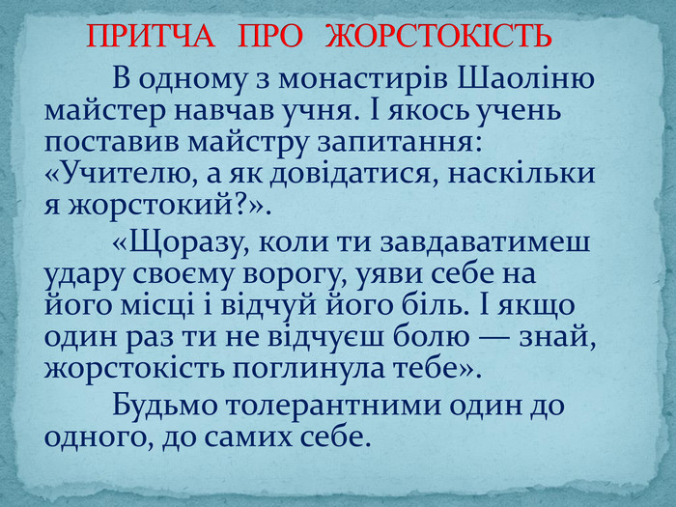

Slide 29
